Slide 1


Centro de Divulgação da Astronomia
Observatório Dietrich Schiel
Dia Nacional da Astronomia
Higor Tessari
Observatório Dietrich Schiel /CDCC/USP

Slide 2
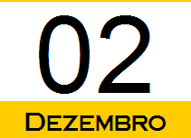
Qual o dia da Astronomia?

Slide 3
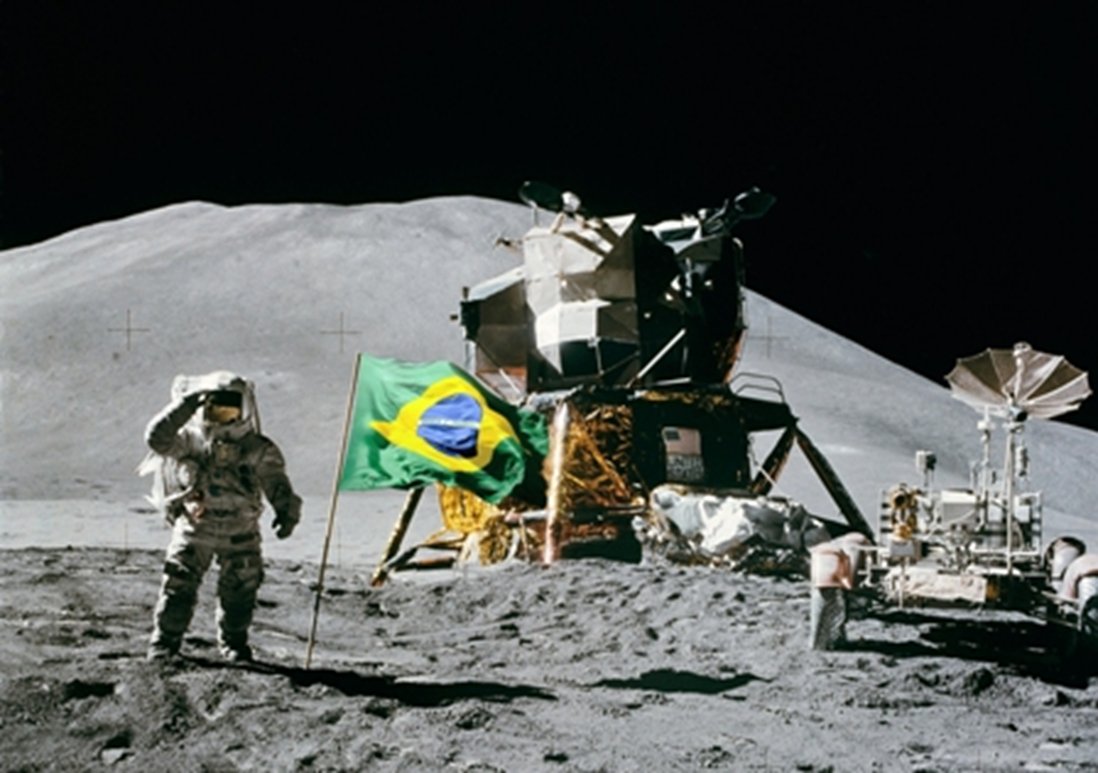
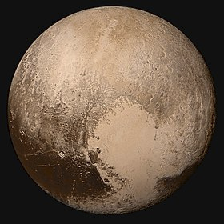
Mas o que os Brasileiros fizeram nesse dia?
Com certeza algo muito importante como:
  Descobrir Plutão
  Brasileira pisou na Lua

Slide 4
Infelizmente não descobrimos Plutão e nem pisamos na Lua.

Slide 5
Quando a Astronomia teve início no Brasil?

Slide 6
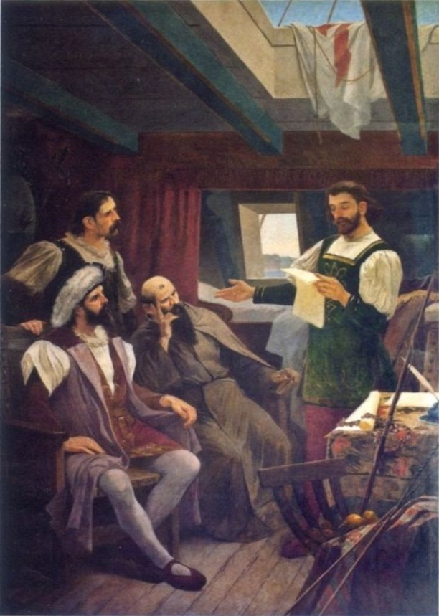
Linha do Tempo do Brasil
~1500 Mestre João na corte de Cabral
Período Colonial
Império
1500

Slide 7
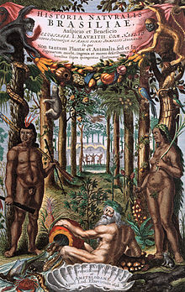
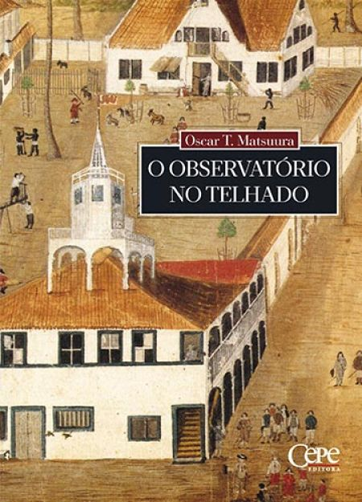
Linha do Tempo do Brasil
1637 George Marcgrave
1639 Primeiro no observatório do hemisfério sul, construído em Recife pelos Holandeses.
Período Colonial
Império
1500
1637

Slide 8
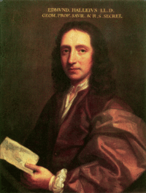
Linha do Tempo do Brasil
1730 Jesuítas instalam um observatório no Morro do Castelo, Rio de Janeiro.
~1730 Vinda de Edmond Halley ao Brasil para estudar o magnetismo.
Período Colonial
Império
1500
1637
1730
1822

Slide 9
Dia 2 de dezembro de 1825

Slide 10
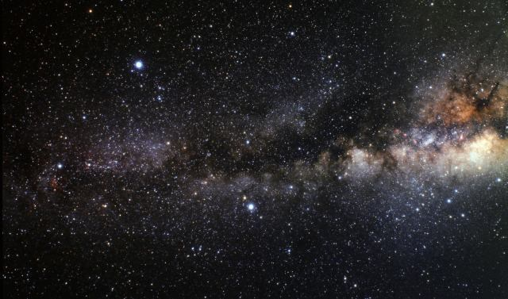
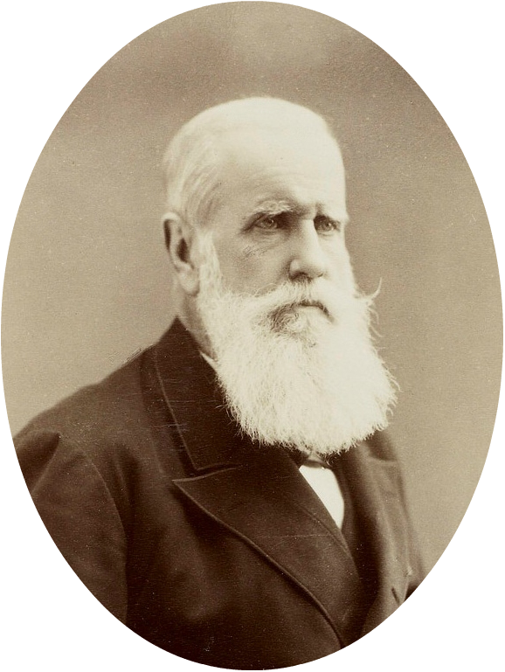
Nasceu Pedro de Alcântara João Carlos Leopoldo Salvador Bibiano Francisco Xavier de Paula Leocádio Miguel Gabriel Rafael Gonzaga
DOM
PEDRO
II

Slide 11
Dom Pedro II
Gostava de Ciências, dos professores, da juventude
Fundou escolas e faculdades no Brasil
Promoveu a difusão da ciência no país
“Nasci para consagrar-me às letras e às ciências”
E Dom Pedro II tinha contato com vários astrônomos renomados da época dentre eles Camille Flammarion

Slide 12
Quanto à Astronomia
Na época, Chile e Argentina já possuíam observatórios superiores
Em 15 de outubro de 1827 foi criado por decreto o Observatório Astronômico do Rio de Janeiro no Morro do Castelo

Slide 13
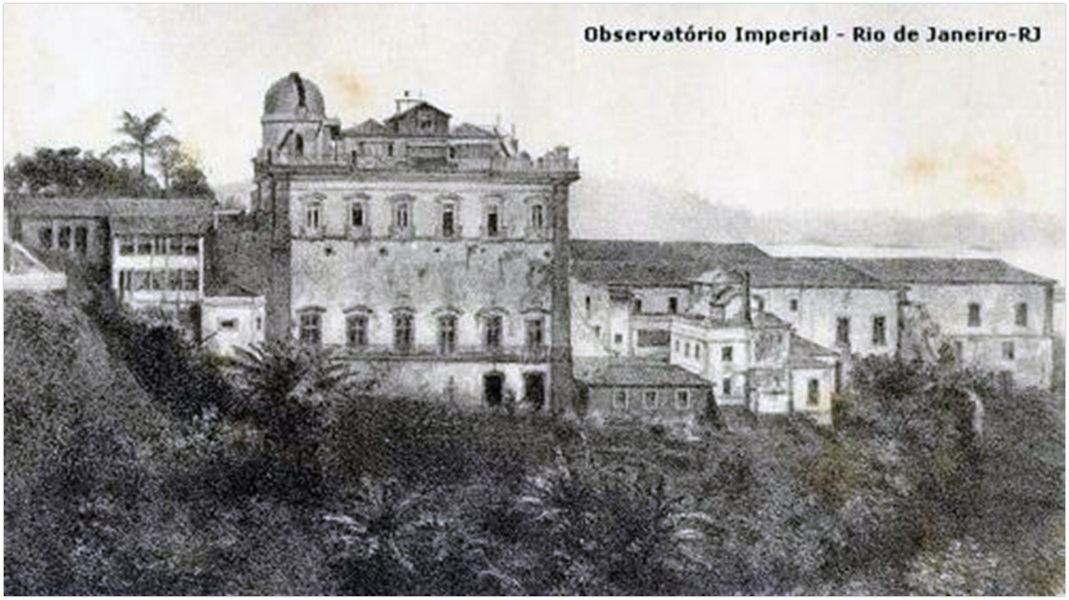
Imperial Observatório

Slide 14
Mas o que o Imperador fez na astronomia?
Responsável por determinar a hora oficial do Brasil, até hoje
Doações para o funcionamento do observatório
Observou 2 eclipses
Financiou expedições científicas

Slide 15
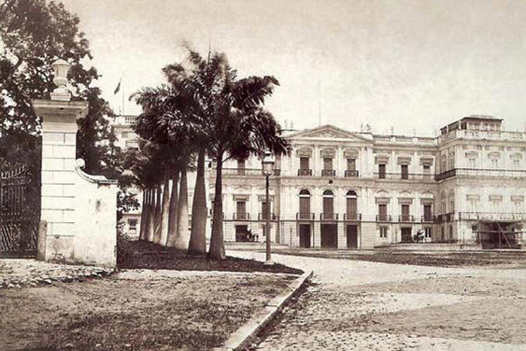
Museu do Imperador
(Paço de São Cristovão)
Observatório privativo de D. Pedro II

Slide 16
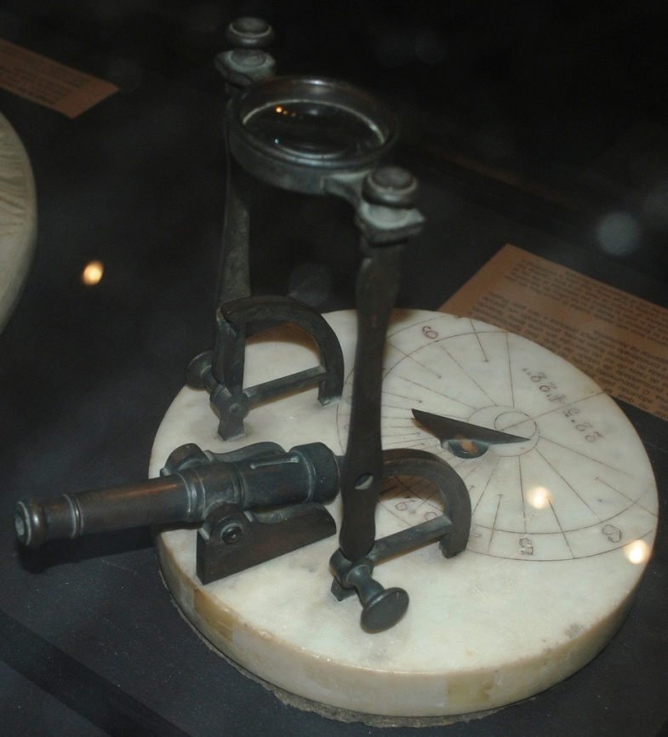
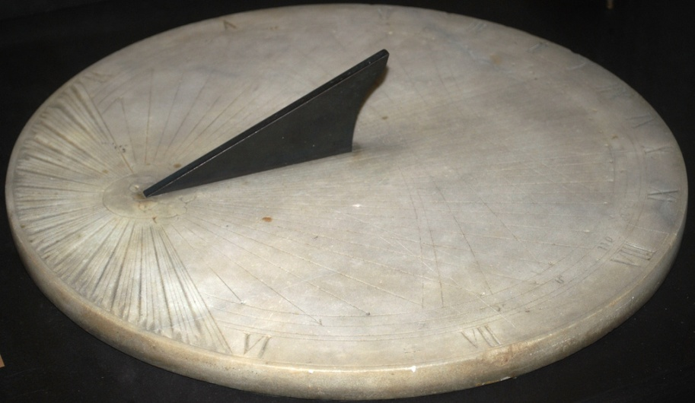
Museu do Imperador
Locais de estudo do Imperador
Gabinetes de minerais, de física e química, e de estudos literários
Herbário herdado de sua mãe, imperatriz Leopoldina
Museu
Biblioteca
Observatório privado com instrumentos astronômicos
Preocupação com hora e pontualidade

Slide 17
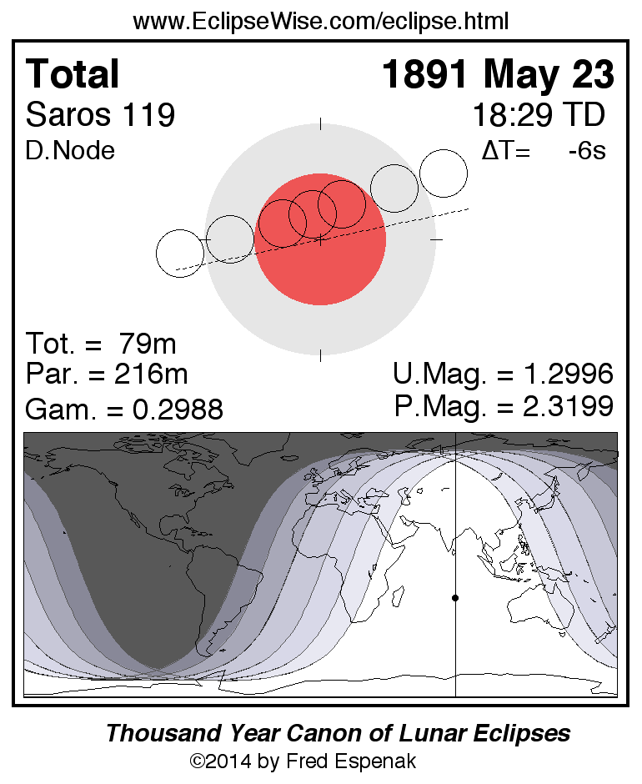
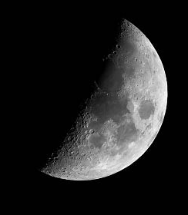
Astronomia na vida do imperador
Pioneiro em astrofotografia no Brasil
Descrevia fenômenos celestes em seus diários
  30 de abril 1891
  16 de maio de 1891

Slide 18
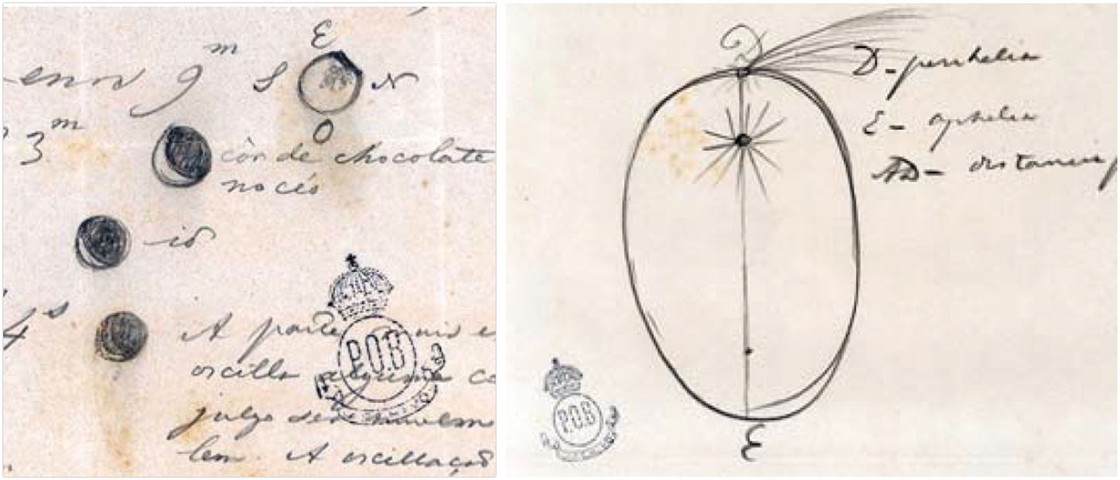
Astronomia na vida do imperador

Slide 19
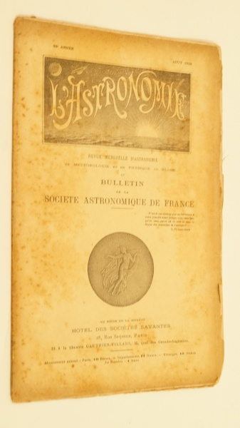
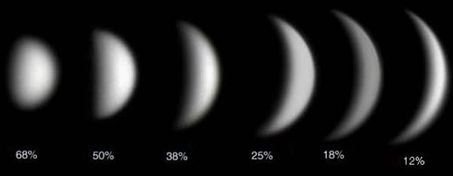
Astronomia na vida do imperador
Inauguração do Observatório Juvisy
Revista L’Astronomie, Setembro de 1887, p. 330

Slide 20
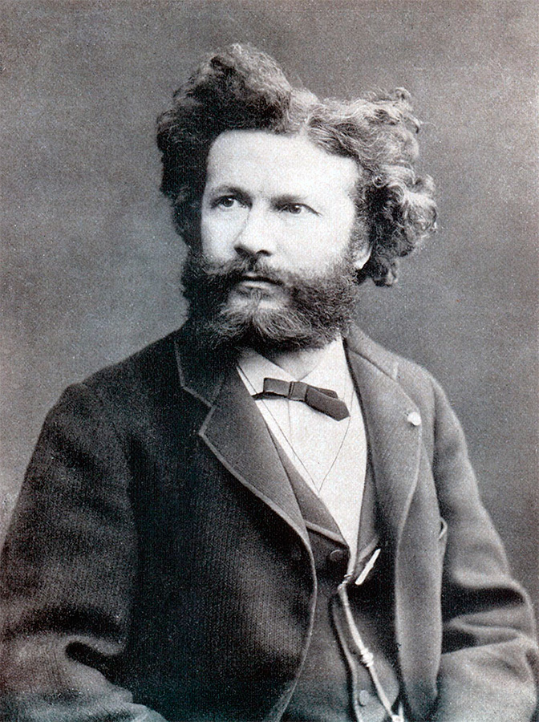

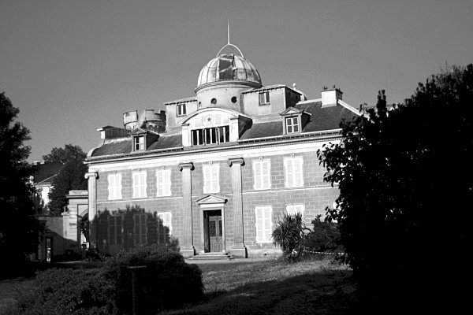
Camille Flammarion
Observatório de Juvisy em 1887
Imperial Ordem do Cruzeiro do Sul
Camille Flammarion

Slide 21
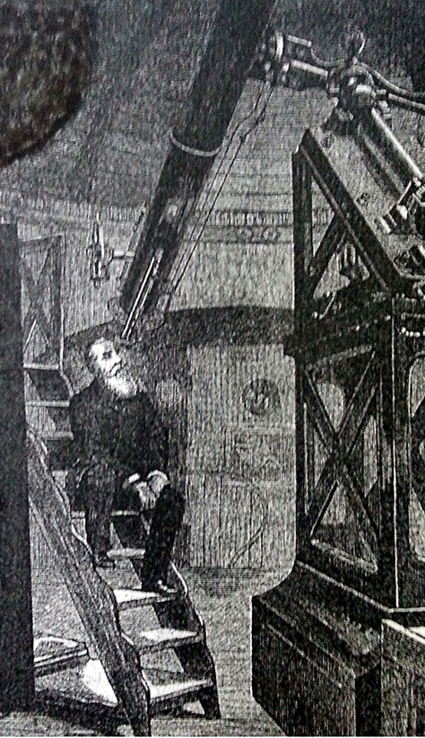
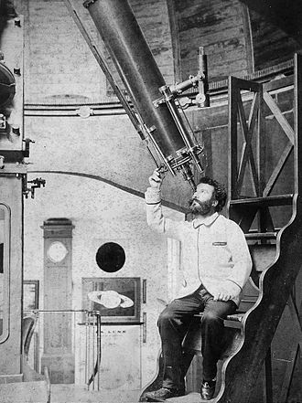
Astronomia na vida do imperador
D. Pedro II observando o planeta Vênus na luneta de 24 cm.
Camille Flammarion em seu observatório de Juvisy-sur-Orge (1880)

Slide 22
Republicanos e sua interferência na astronomia nacional
Proclamação da República retardou o desenvolvimento do espírito científico no Brasil
Descaracterização do Imperial Observatório e destruição do Observatório privativo de D. Pedro II no Paço de São Cristovão
Leilão do Paço de São Cristóvão
Caricaturas e críticas a D. Pedro II pela imprensa da época
1930 retirada de cosmografia do currículo escolar básico do Brasil

Slide 23
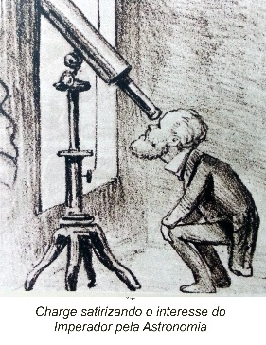
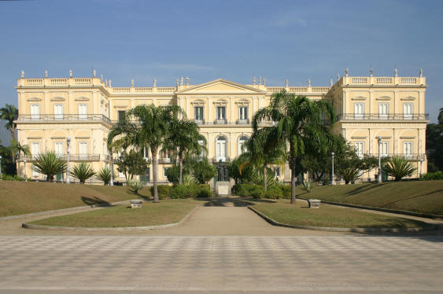
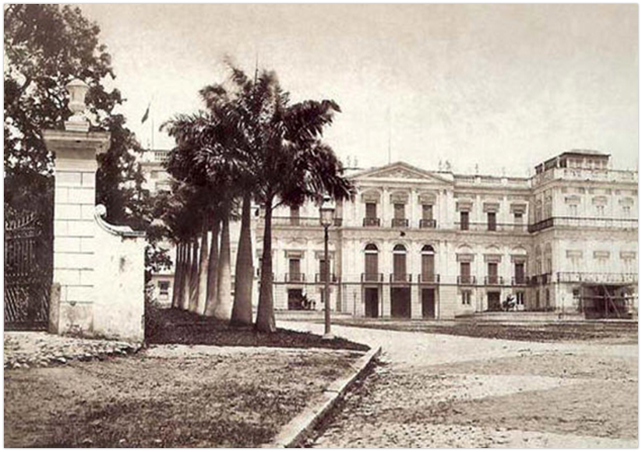
Republicanos e sua interferência na astronomia nacional

Slide 24
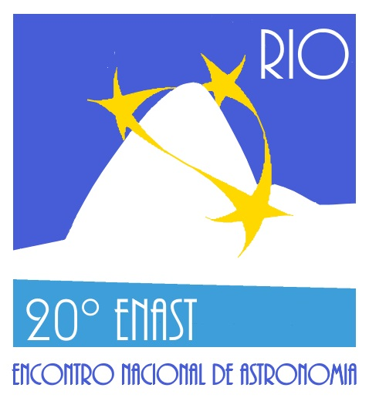
ENAST 1978
No ENAST (Encontro Nacional de Astronomia) de 1978 decidiu-se por 2 de Dezembro como Dia Nacional da Astronomia

Slide 25
Brasileiros na Astronomia

Slide 26
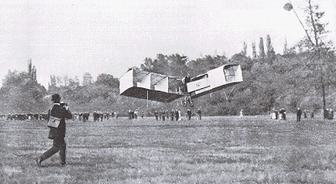
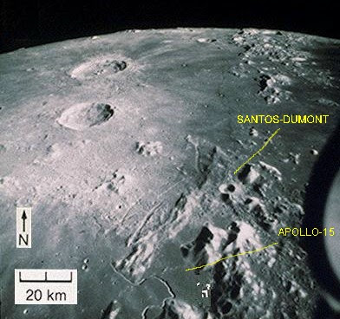
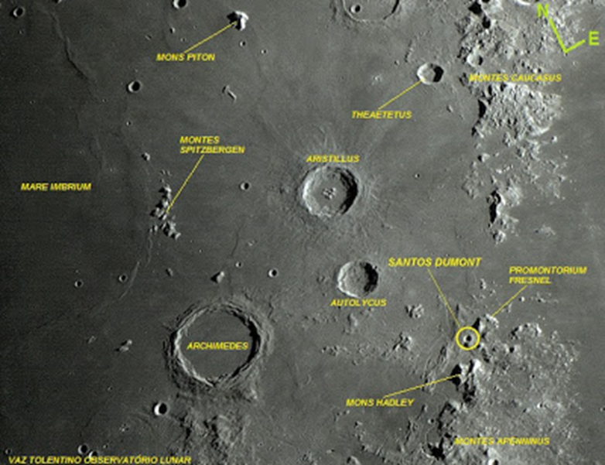
Santos Dumont

Slide 27
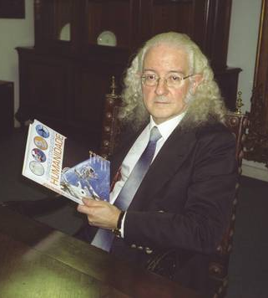
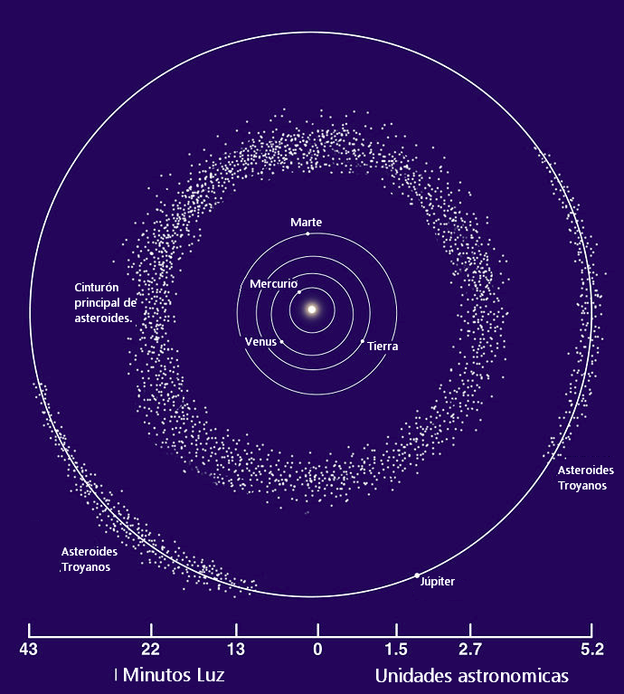
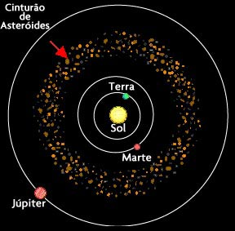
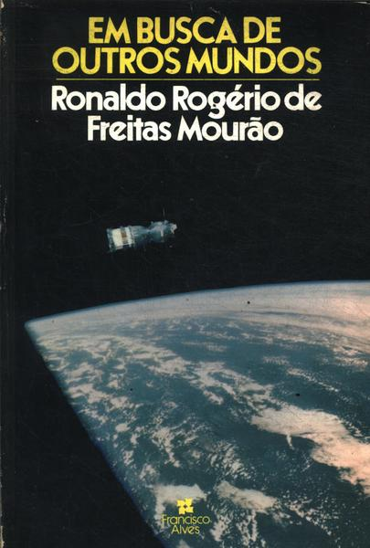
Ronaldo Rogério de Freitas Mourão
Descobriu 72 novos Asteroides
Asteroide nº 2590 Mourão
Artigos Científicos

Slide 28
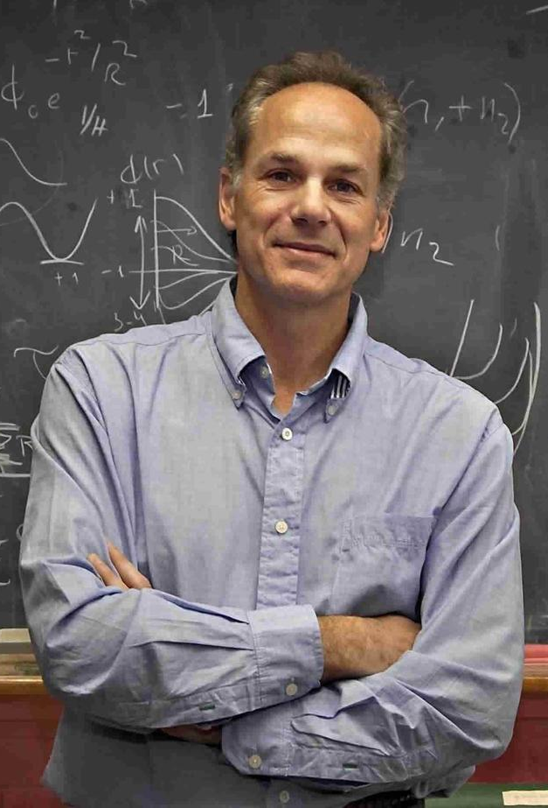


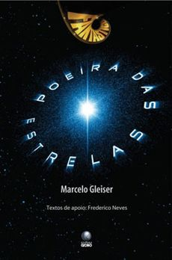
Marcelo Gleiser
Grande Divulgador da Ciência
Foi bolsista da NASA e OTAN
Artigos Científicos

Slide 29
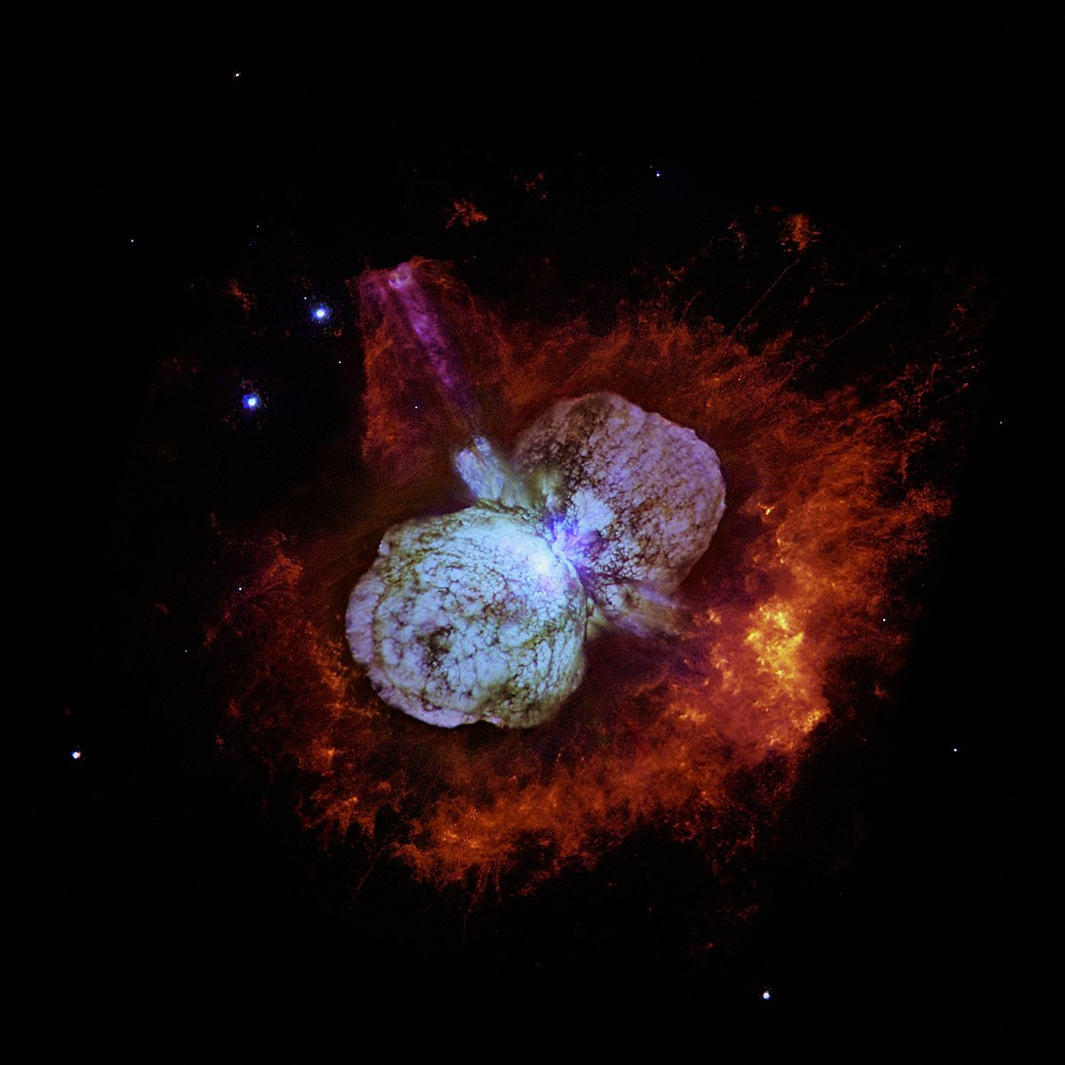
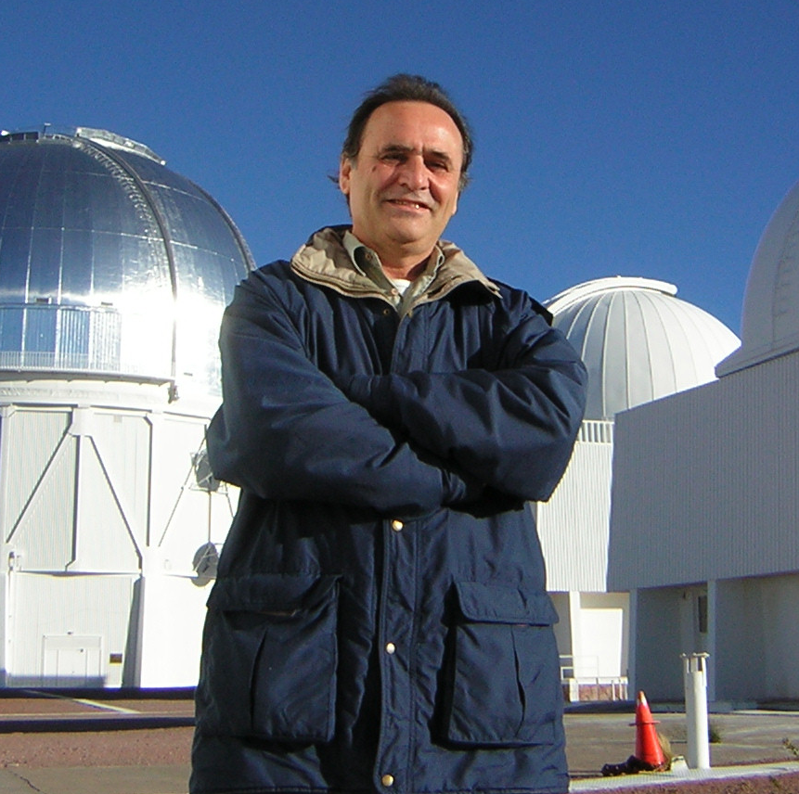
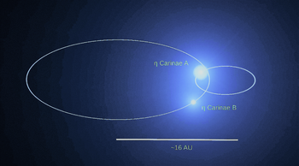
Augusto Damineli
Estudante do IAG - USP
Astrônomo e Astrofísico
Eta Carinae

Slide 30
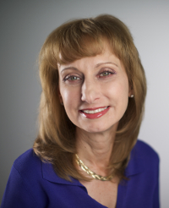
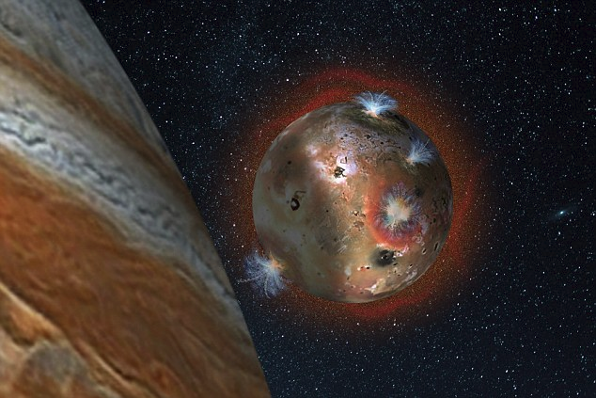
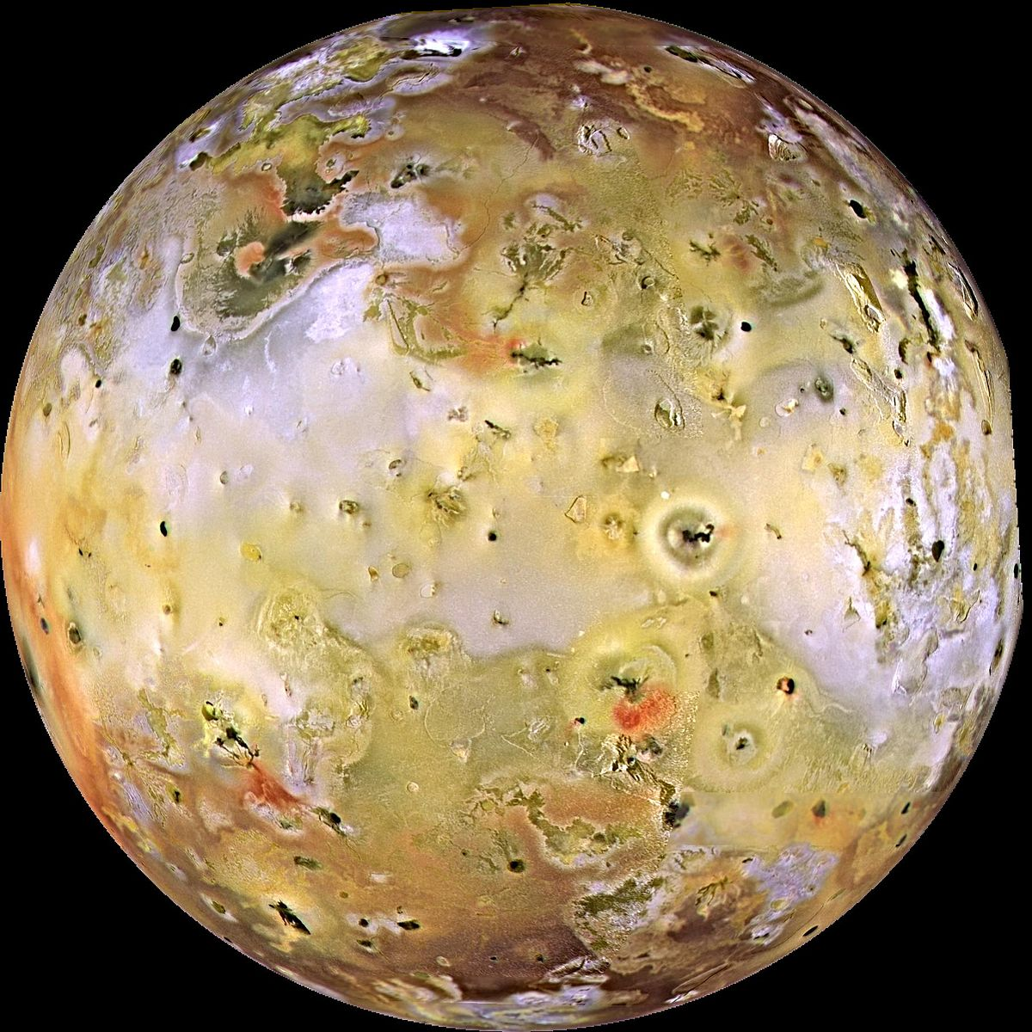
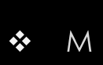
Rosaly Lopes
Estudante de Geologia dos Planetas
Identificou 71 vulcões ativos na superfície de Io
Tupã – Deus do Trovão Monã – Deusa da Chuva
Base de lançamentos de foguetes experimentais

Slide 31

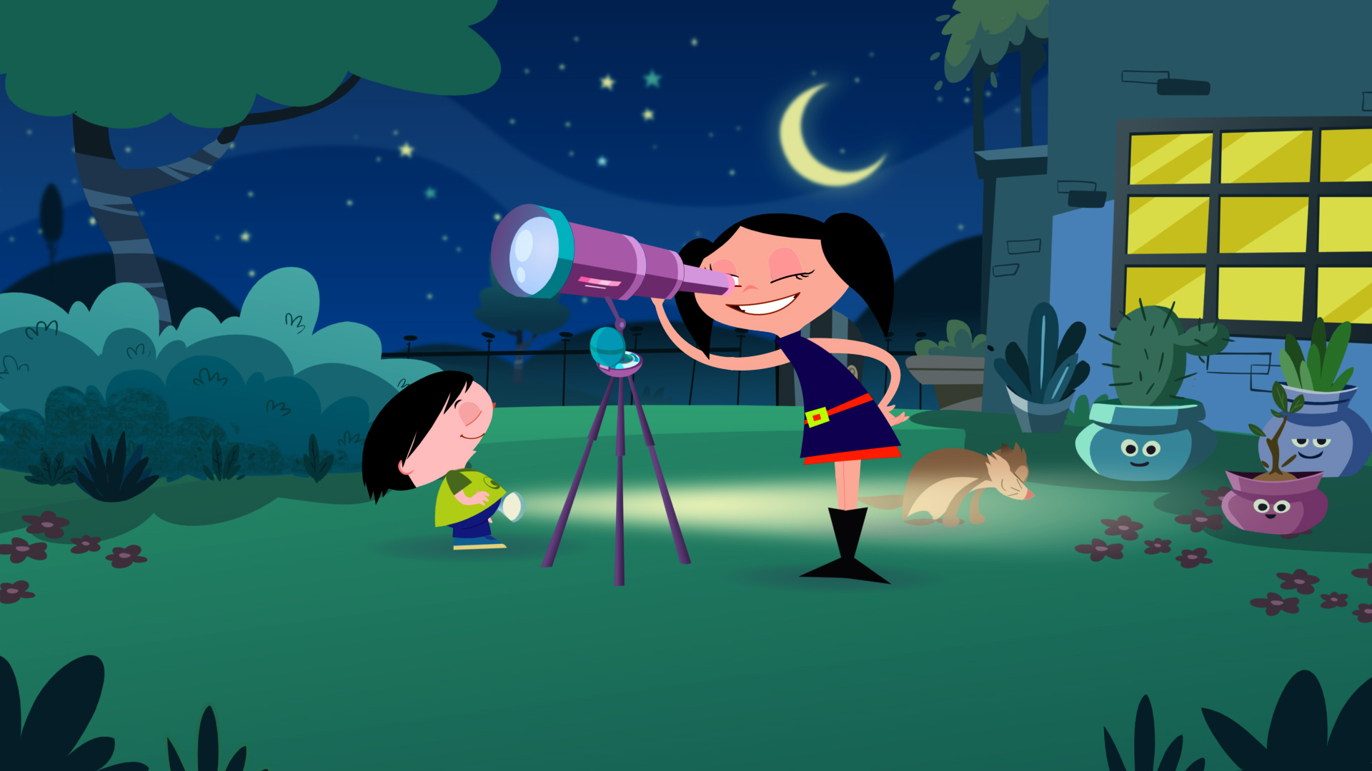
O Show da Luna

Slide 32

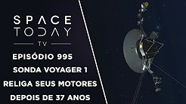
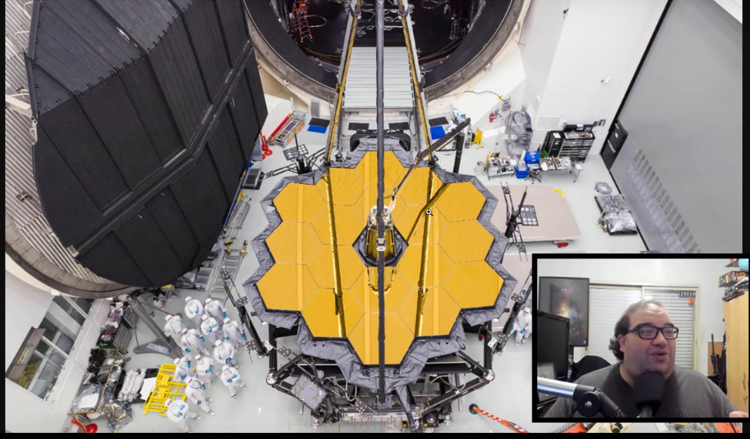
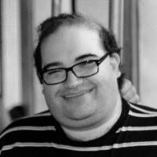
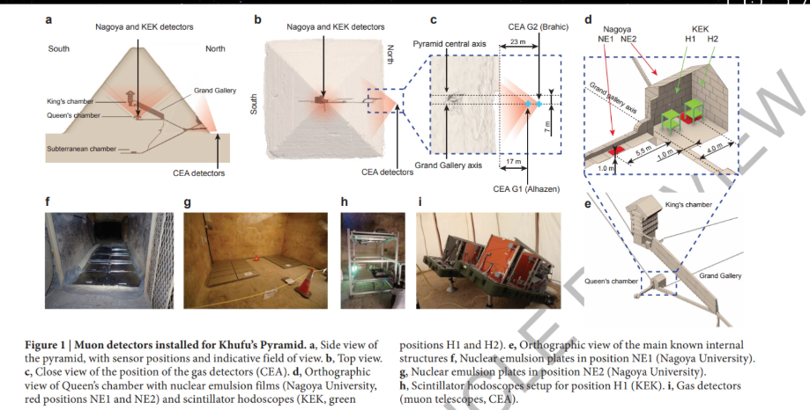
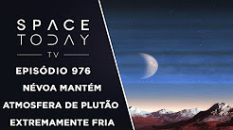
SpaceToday

Slide 33

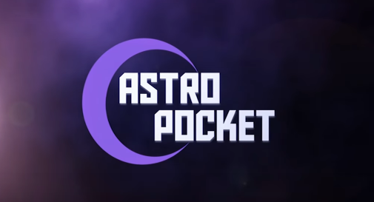

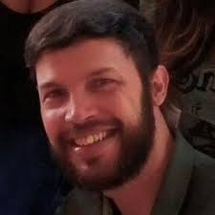


Poligonautas

Slide 34






Universo Astronômico

Slide 35


Obrigado pela atenção!

